Slide 1
CRA
Waarom hebben mantelzorgers het zwaar?
Wat is CRA?
Zelf uitproberen

Slide 2
Waarom hebben mantelzorgers het zwaar?
Vergrijzing
1,4 miljoen 75-plussers
1,2 miljoen zelfstandig
Moeilijk om aan hulpverleners te komen
1 op de 5 ouderen 75+ mantelzorg
1 op de 4 mantelzorgers ernstig belast
Cijfers

Slide 3
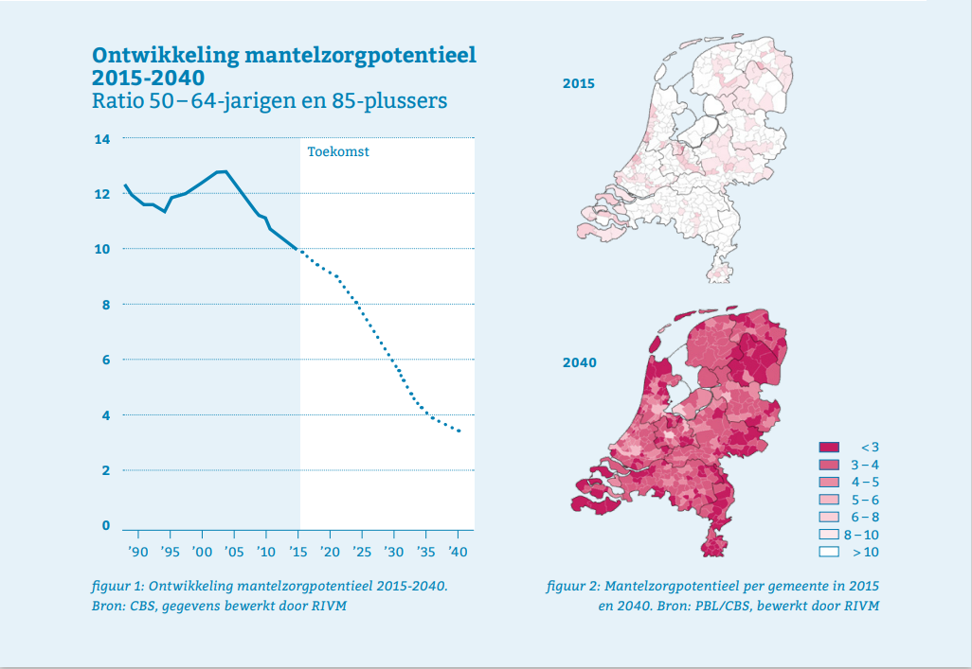
Cijfers

Slide 4
Wat is CRA?
Caregiver Reaction Assessment
Zorglast
Elk type zorgvrager
5 categorieën
24 stellingen

Slide 5
Zelf proberen

Slide 6
Puntentelling CRA
1. Verstoring van de eigen werkzaamheden/activiteiten
Vraag 1, 7, 14, 16, 20
2. Financiële problemen
Vraag 22, 23, 24
3. Tekort aan steun van de familie
Vraag 3, 9, 11, 13, 17
4. Gezondheidsproblemen
Vraag 2, 5, 8, 18
5. Eigenwaarde
Vraag 4, 6, 10, 12, 15, 19, 21

Slide 7
Einde
Vragen?

